Slide 1

PROJETO INDIVIDUAL
CINEMA & FILMES

Slide 2
SOBRE MIM!
01
03
02
04
TAMIREZ MELO
PROGRAMAS FAVS
Mas para os amigos e familiares: Tamiz.
Cinema, shows, exposições, andar de bicicleta e ler sobre curiosidades aleatórias.
MILLENNIALS
EVOLUTION
Nasci nos 90s
You can describe the topic of the section here

Slide 3
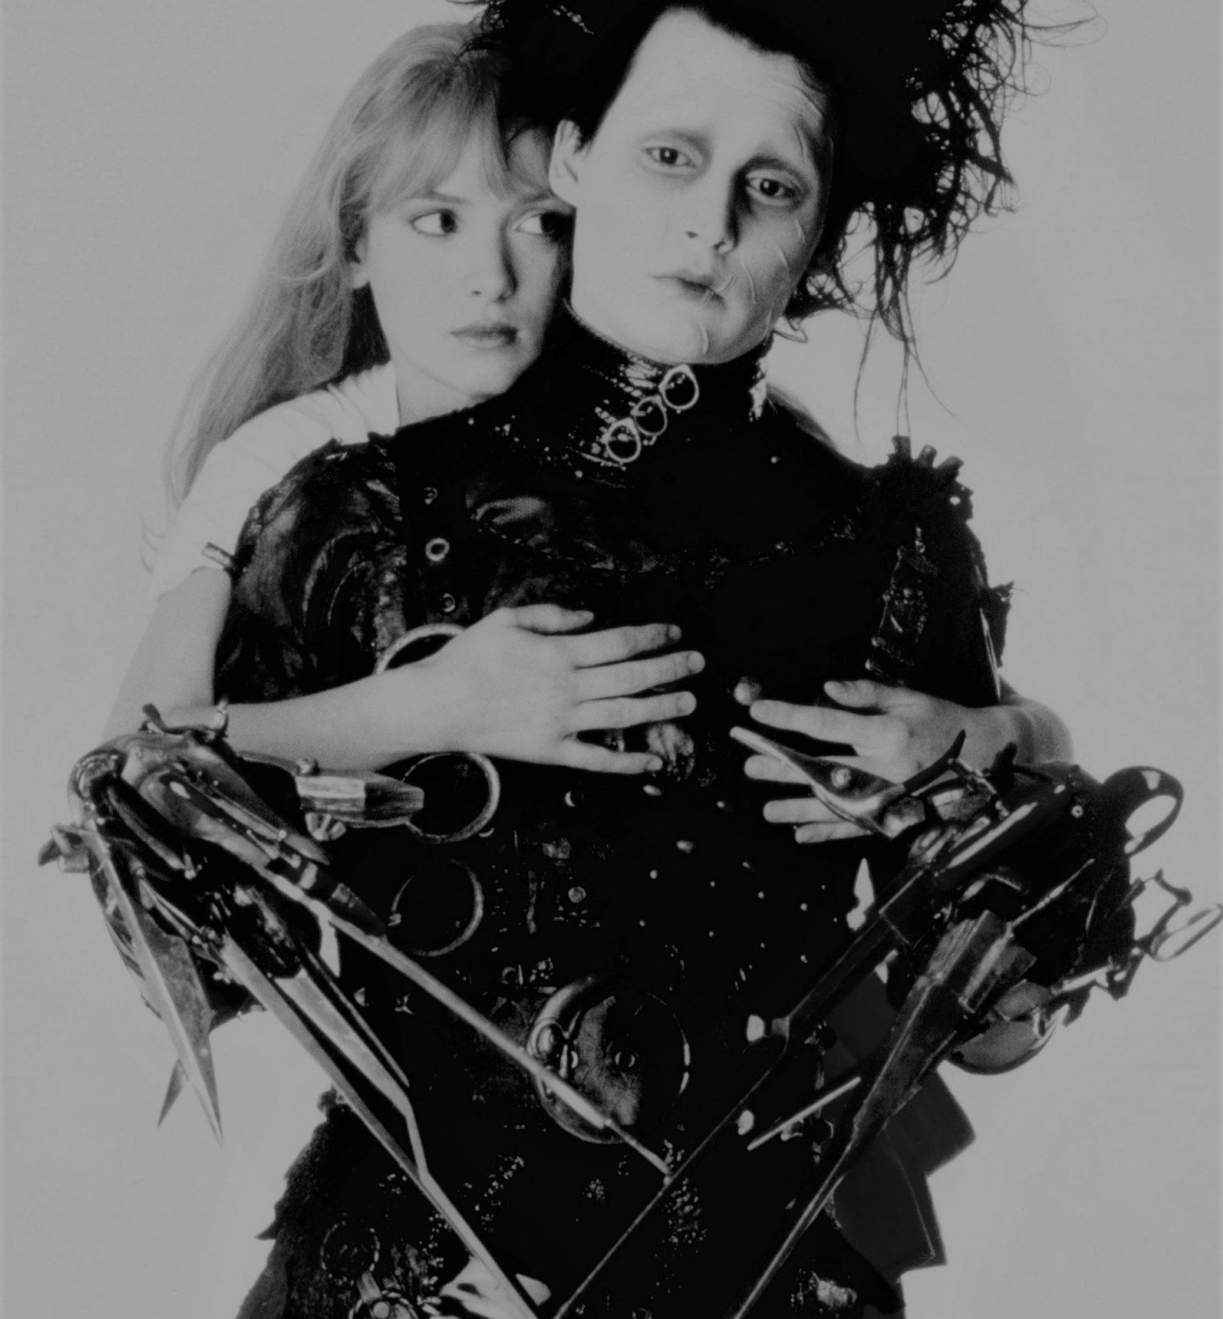
QUANDO TUDO COMEÇOU…

Slide 4
Meu interesse pela sétima arte começou em uma tarde depois da escola quando eu assisti pela primeira vez o filme Edward Mãos de Tesoura, mas eu não lembro ao certo quantos anos eu tinha. Um pouco depois meu pai comprou um videocassete que era uma grande inovação naquela época. E isso acabou aumentando o meu interesse mais ainda por filmes e me abriu um mundo totalmente novo. Muitas influências, aprendizados sobre diversos assuntos, e alguns valores também saíram dessas tardes com algumas fitas VHS na mão.

Slide 5
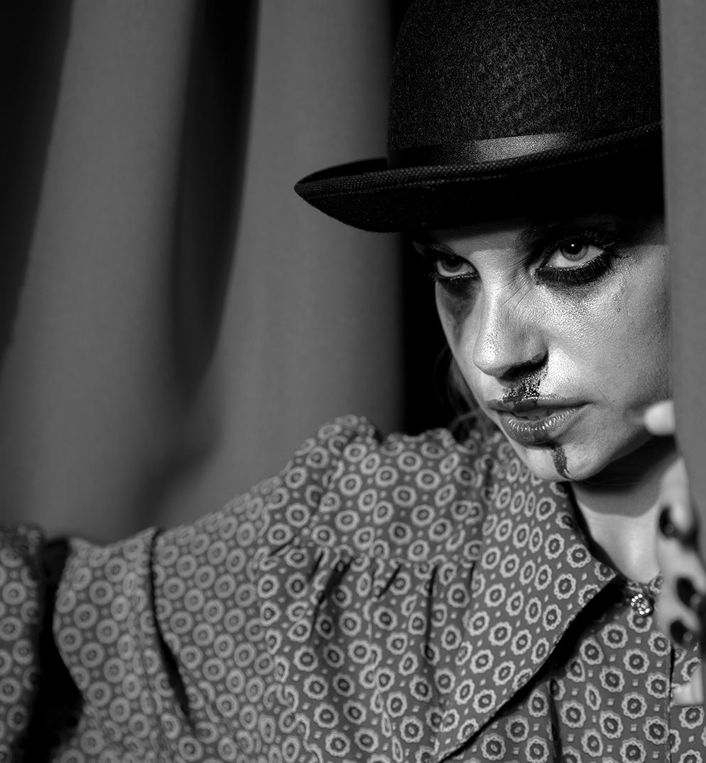
02
STRANGE TWILIGHT ZONE VILLAINS
You can enter a subtitle here if you need it

Slide 6
OBRIGADO PELA ATENÇÃO

Slide 7
SCIENCE-FICTION ICON PACK

